Slide 1
Анализ результатов итоговой аттестации по русскому языку-2017: проблемы и перспективы. Технология подготовки учащихся к итоговой аттестации по русскому языку
ИМЦ КРАСНОСЕЛЬСКОГО РАЙОНА

Slide 2
ЕГЭ - 2017
Основные статистические данные
 | 2016 год | 2017 год
Участвовало ОУ | 42 | 43
Участвовало выпускников | 1401 | 1505
Средний тестовый балл по району | 72,9 | 70,83

Slide 3
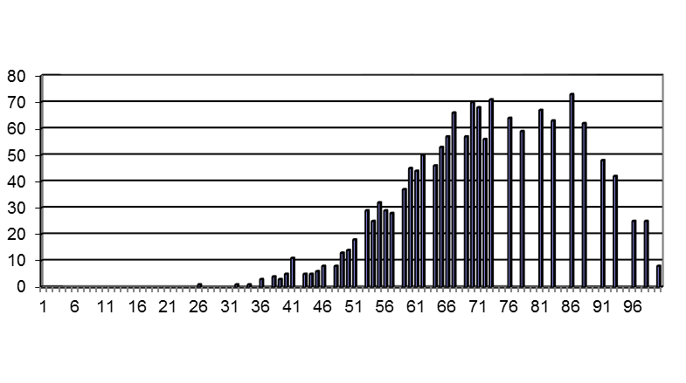
ЕГЭ - 2017
Распределение тестового балла учащихся

Slide 4
ЕГЭ - 2017
Доля учащихся, успешно сдавших ЕГЭ
100 %

Slide 5
ЕГЭ - 2017
Лучший результат среди учащихся
№ ОУ | Учащийся | Количество баллов
291 | Дьякова Арина Александровна | 100
291 | Холдорбекова Зарина Дилдоровна | 100
395 | Васильева Ангелина Андреевна | 100
399 | Пугонен Елизавета Дмитриевна | 100
505 | Копытина Наталия Валерьевна | 100
548 | Гоенко Надежда Константиновна | 100
548 | Латышева Вероника Олеговна | 100
590 | Кадовбина Екатерина Михайловна | 100

Slide 6
ЕГЭ – 2016 Результаты ЕГЭ по русскому языку
№ ОУ | Средний балл 2015 | Средний балл 2016
369 | 81,95 | 83,81
МШ | 76,33 | 83,71
285 | 74,14 | 83
548 | 79,34 | 82,72
271 | 77,58 | 81,37
505 | 72,71 | 80,07
399 | 77,4 | 79,74
395 | 71 | 78,94
590 | 77,2 | 78
276 | 68,38 | 77,29

Slide 7
ЕГЭ – 2017 Результаты ЕГЭ по русскому языку
№ ОУ | Средний балл 2016 | Средний балл 2017
548 | 82,72 | 84,12
369 | 83,81 | 82,67
382 | 73,87 | 81,71
399 | 79,74 | 78,93
505 | 80,07 | 78,02
МШ | 83,71 | 77,67
275 | 72,5 | 77,5
271 | 81,37 | 77,44
549 | 72,64 | 77,35
237 | 74,29 | 76,73
398 | 77,22 | 76,38
590 | 78 | 76,13
№ ОУ | Средний балл 2016 | Средний балл 2017
395 | 78,94 | 75,58
ЛИс СПб | 74 | 73,13
380 | 73,7 | 72,88
208 | 74,38 | 72,74
252 | 70,07 | 72,64
375 | 72,67 | 72,61
ШЭиП | 67,33 | 72,33
276 | 77,29 | 72,24
293 | 73,62 | 72,17
200 | 70,35 | 70,77
270 | 67,04 | 70,64
390 | 75 | 70,6

Slide 8
ЕГЭ – 2017 Результаты ЕГЭ по русскому языку
№ ОУ | Средний балл 2016 | Средний балл 2017
509 | - | 70,26
285 | 83 | 70,24
352 | 75,77 | 69,38
242 | 74,4 | 69,23
291 | 68,09 | 68,19
547 | 67,84 | 67,95
546 | 70,9 | 67,47
262 | 70,73 | 67,09
568 | 72,76 | 66,63
247 | 69,68 | 66,13
385 | 67,71 | 66
383 | 70,72 | 65,8
№ ОУ | Средний балл 2016 | Средний балл 2017
289 | 71,18 | 64,71
391 | 72,45 | 63,07
217 | 60,95 | 63
394 | 66,8 | 62,42
290 | 67,6 | 61,33
167 | 61,92 | 58,88
414 | 71,64 | 58,71

Slide 9
ЕГЭ – 2018
Часть работы | Количество заданий | Максимальный первичный балл | Тип заданий
Часть 1 | 25 | 34 | С кратким ответом
Часть 2 | 1 | 24 | С развёрнутым ответом
Итого | 26 | 58

Slide 10
ЕГЭ – 2018
Изменения:
в часть 1 добавлено одно задание – задание № 20 (лексические нормы)
Отредактируйте предложение: исправьте лексическую ошибку, исключив лишнее слово. Выпишите это слово.
В этом пейзаже не было ни одной кричащей краски, ни одной острой черты в рельефе, но его скупые озёрца, наполненные тёмной и спокойной водой, кажется, выражали главную суть воды больше, чем все моря и океаны.

Slide 11
ОГЭ – 2018 Устная часть государственной итоговой аттестации
Статус процедуры: допуск к ГИА выпускников основной школы.
Название процедуры:
ИТОГОВОЕ УСТНОЕ СОБЕСЕДОВАНИЕ ПО РУССКОМУ ЯЗЫКУ выпускников основной школы.
В 2016 – 2017 гг. были разработаны и опубликованы на сайте ФИПИ задания и контрольные измерительные материалы «Банка оценочных средств по русскому языку» для 2 – 9-х классов. Банк содержит раздел «Говорение».
В феврале 2018 года планируется проведение широкомасштабного апробирования модели устной части по русскому языку в 9 классах.

Slide 12
ОГЭ – 2018 МОДЕЛЬ ИТОГОВОГО УСТНОГО СОБЕСЕДОВАНИЯ ПО РУССКОМУ ЯЗЫКУ
чтение текста вслух
создание устного монологического высказывания по одной из выбранных тем
участие в диалоге с экзаменатором-собеседником
пересказ прочитанного текста с привлечением дополнительной информации

Slide 13
ОГЭ – 2018 МОДЕЛЬ ИТОГОВОГО УСТНОГО СОБЕСЕДОВАНИЯ ПО РУССКОМУ ЯЗЫКУ
На выполнение работы отводится 15 минут на одного участника.
Максимальное количество баллов, которое может получить ученик за выполнение всей устной части, — 14.
Ученик получает зачет в случае, если за выполнение работы он набрал 8 или более баллов.
Оценка ответов на все задания работы осуществляется по специально разработанным критериям с учетом соблюдения норм современного русского литературного языка.

